Slide 1
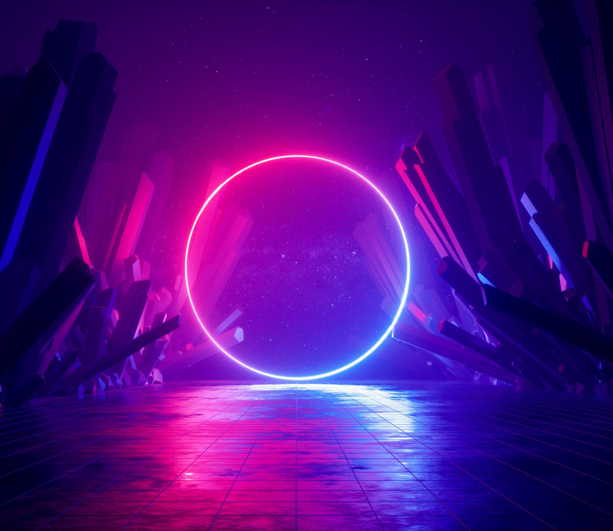
Cyber Tarot
Практика ТРПЗ 2024
Команда «МікроДжуни» 35 група 2 підгрупа

Slide 2
Мета проєкту
Створити клієнтський веб-застосунок у стилі кіберпанк, який дозволяє тричі потрясти телефон і отримати три “карти Таро” (минуле, сьогодення і майбутнє), витримані в футуристичному і технологічному стилі, які містять “тлумачення”, пов’язані з нашою спеціальністю.
Головна мета - зацікавити абітурієнтів та їх батьків нашою спеціальністю та підштовхнути до думки вступати до нас.

Slide 3
Про нашу команду
Ролі / задачі / досягнення

Slide 4
Менеджер продукту
Тереза Таміла
Була посередником між замовником та командою розробки.
Вирішувала загальні питання та непорозуміння.
Надихала команду на більш продуктивну роботу.
Отримала хороший досвід у комунікації із замовником.

Slide 5
Менеджер програми
Харланов Денис
Виступив у якості керуючого репозиторієм.
Організував календарний план проєкту.
Відіграв велику роль у визначенні специфікації проєкту.
Заповнював велику частину документації.

Slide 6
Розробники
Киричок Софія
Зіграла велику роль у проектуванні застосунку.
Заклала фундамент функціональності веб-застосунку та виконала вагому частину фронтенд розробки.
Пятуха Ігор
Закладав реалістичне бачення проєкту.
Виконав основну роботу зі стилями та довів до задовільного стану скрипти.

Slide 7
UI/UX-спеціаліст
Любченко Олег
Розробив прототип та дизайн інтерфейсу застосунку.
Доклав руки до дизайну карт Таро.
Спроектував інструкцію користувача.
Аналізував досвід користувачів.

Slide 8
Тестувальники
Клунник Дмитро
Виконав тестування застосунку у різних браузерах та на різних операційних системах.
Контактував із розробниками щодо виявлених проблем.
Ковтун Кирило
Заповнював звітову документацію тестування.

Slide 9
Спеціалісти з розгортання
Ткаченко Марк
Розробив анкету відгуків.
Медведь Роман
Працював з інструкцією користувача.
Юдін Юрій
Заповнив документацію пілотного впровадження.

Slide 10
Про продукт
Як ми це робили?

Slide 11

Що було використано
Мова розмітки: HTML
Мова стилів: CSS
Мова програмування: JavaScript
Додаткові бібліотеки: Shake.js, Jest

Slide 12

Що було використано
Система керування версіями файлів: Git
Місце збереження коду: GitHub
Хостинг: GitHub Pages

Slide 13
Демонстрація продукту
Розбір функціональності

Slide 14
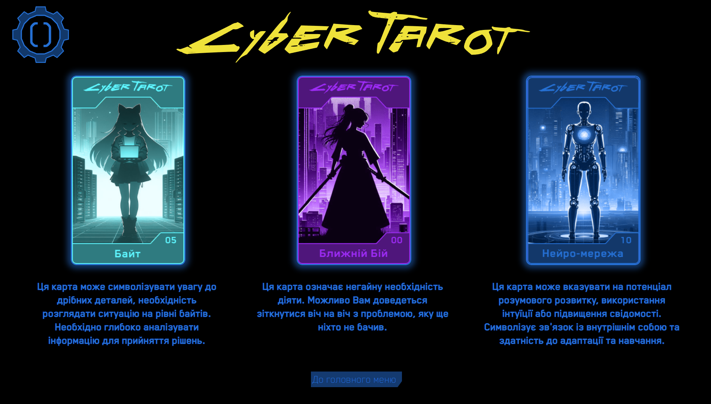
Демонстрація продукту

Slide 15
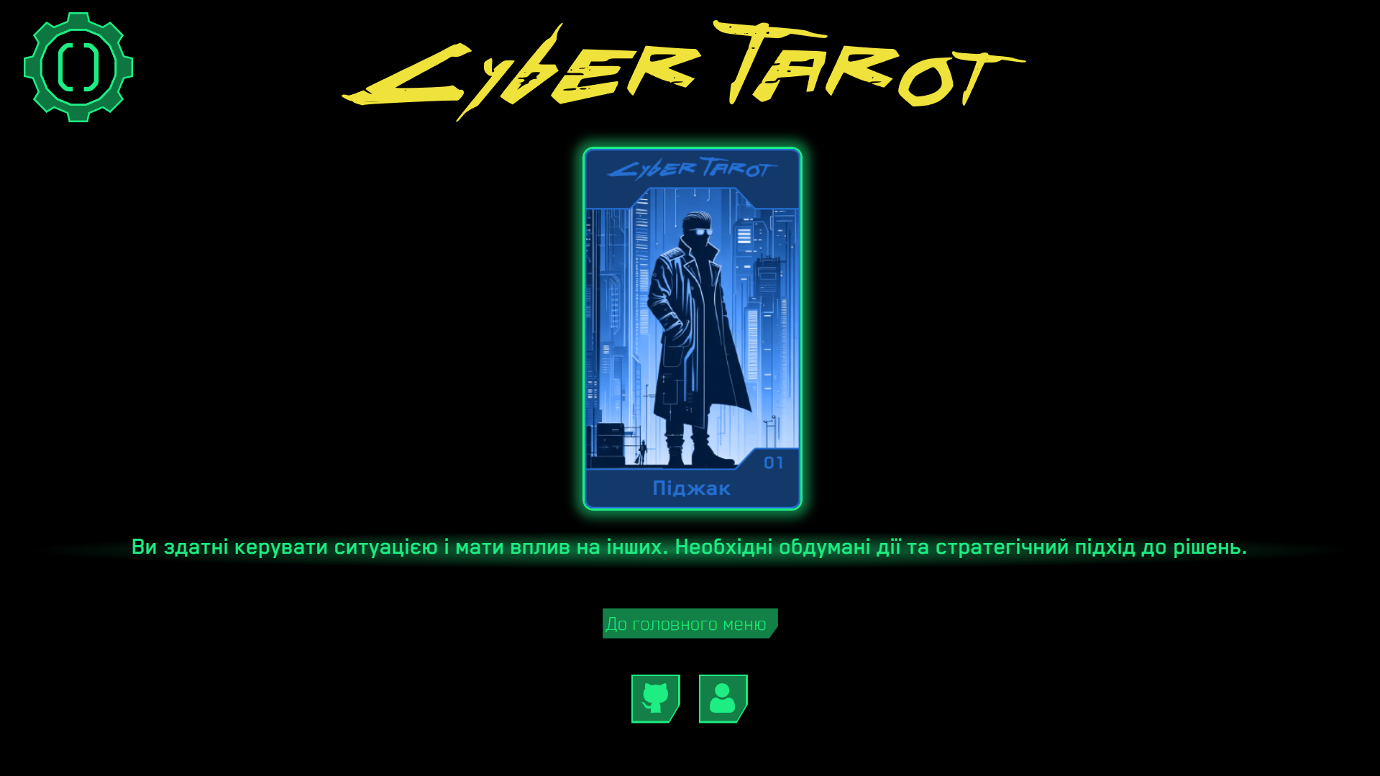
Демонстрація продукту

Slide 16
Дякуємо за увагу!

Slide 17
Ваші питання?

